Slide 1
كن كالغيث وأروِ قبر أبي بدعائك
خلفيات وصور للتخرج
يا رب ما عجز عنه الأطباء فأنت رب الأطباء لا يعجزك شيء .. اللهم ألطف بحال اخي يارب.. اللهم اشفي أخي (مايد المرزوقي) وكل مريض أنت أعلم بحاله ورد إليه عافيته يا ارحم الراحمين
للمزيد من الملفات يرجى الإنضمام للقناة
https://t.me/zaina_almarzooqi

Slide 2
اسم الطالبة
صورة
الطالبة

Slide 3
اسم الطالب
صورة
الطالب

Slide 4
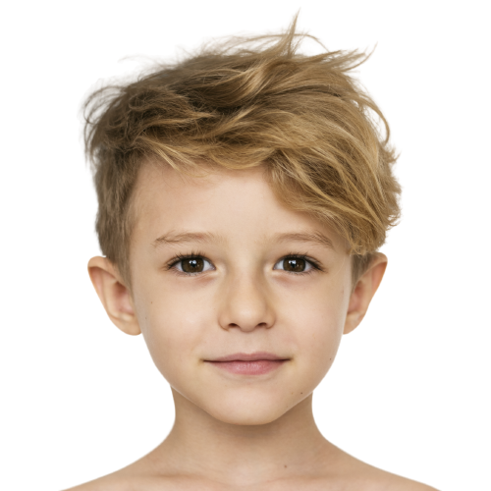
لإزالة الخلفية عن صورة الطالب بسهوله يمكنكم استخدام هذا الموقع
Remove Background from Image for Free – remove.bg

